Slide 1
LG41 IBS1.2 De bodem als basis
Onderdeel tarief berekenen – les 9

Slide 2
Wat gaan we vandaag doen?
Vorige keren:
Basis van het verslag gemaakt
Ingevuld
Keuze teelt
Omschrijving van alle werkzaamheden
Begin aan tarief
Vandaag:
Tariefberekening loonwerk
Evt. Bemesting

Slide 3
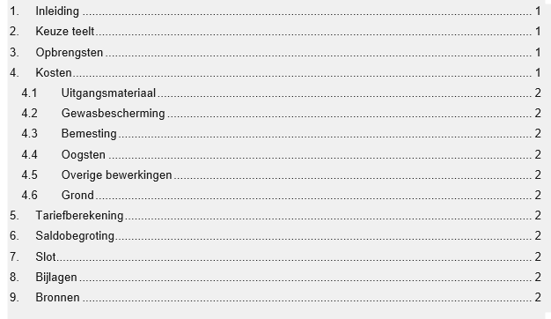
Inhoudsopgave

Slide 4
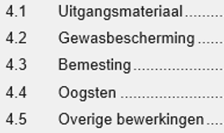
Werkzaamheden
Zet ze gelijk in de juiste paragraaf!

Slide 5
Tariefberekening

Slide 6
Evt. Bemesting

Slide 7
Dus voor volgende week
Alle werkzaamheden uitgebreid beschreven.
Gekozen van welke werkzaamheid je een tariefberekening gaat maken.
Begonnen aan een tariefberekening
Begonnen aan de uitleg
Eventueel al wat dieper in op de bemesting.
Verslag naar mij doorgestuurd.

Slide 8
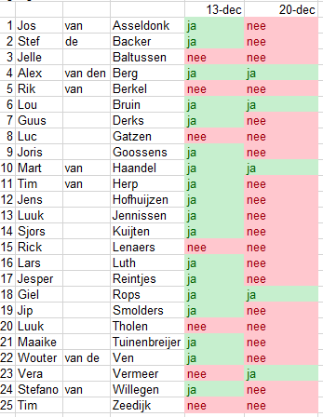
Waren de spullen op orde?

Slide 9
Dat was ‘m!
Dagge bedankt zijt, da witte.

